Slide 1
第三节
第十章
曲面积分

Slide 2


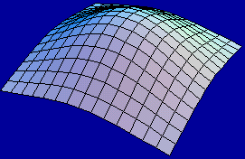
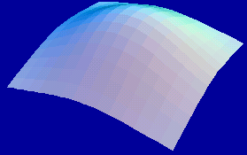
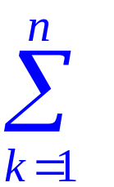

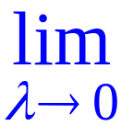




一、概念与性质
3.1 对面积的曲面积分
引例: 设曲面形构件具有连续面密度
求质量M.
类似求平面薄板质量的思想, 采用
“大化小, 常代变, 近似和, 求极限”
的方法,
可得
其中, λ 表示 n 小块曲面的直径的
最大值 (曲面的直径为其上任意两点间距离的最大者).

Slide 3
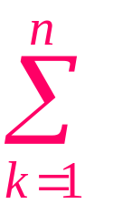
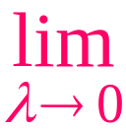

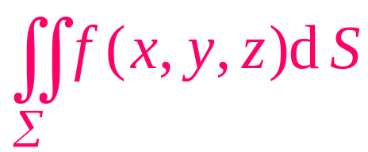
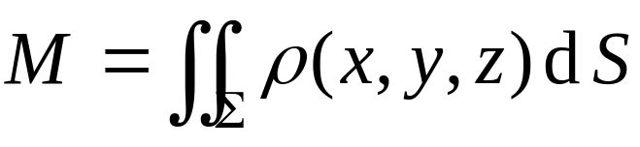
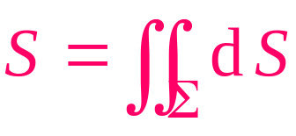
定义3.1
设 ∑ 为光滑曲面,
f (x, y, z) 是定义在 ∑ 上的一
个有界函数,
若对 ∑ 做任意分割和局部区域任意取点,
“乘积和式极限”
记作
都存在,
则称此极限为函数 f (x, y, z) 在曲面 ∑ 上对面积
的曲面积分
或第一类曲面积分.
其中 f (x, y, z) 叫做被积
函数, ∑ 叫做积分曲面.
物理意义：
曲面形构件的质量
几何意义：
曲面面积

Slide 4


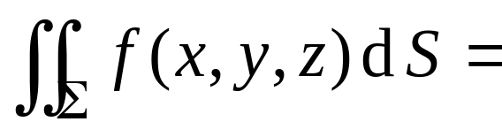
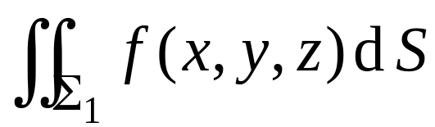


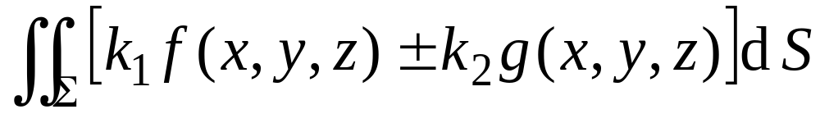
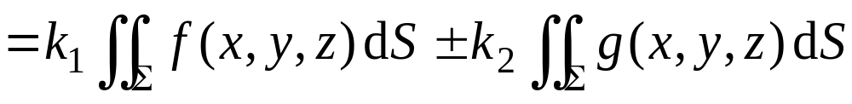
• 积分的存在性.
在光滑曲面 ∑ 上连续,
则对面积的曲面积分存在.
•对面积的曲面积分性质:
1) 可加性.
若 ∑ 是分片光滑的,
例如分成两
片光滑曲面
则有
2)线性性质.

Slide 5

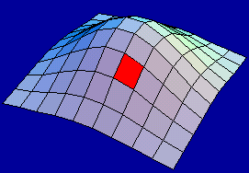
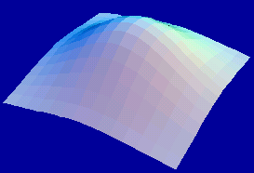

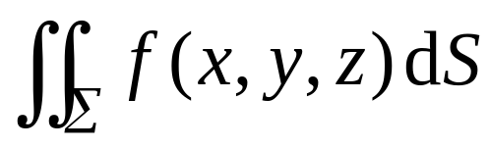


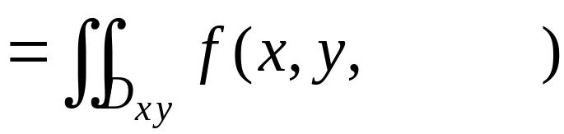


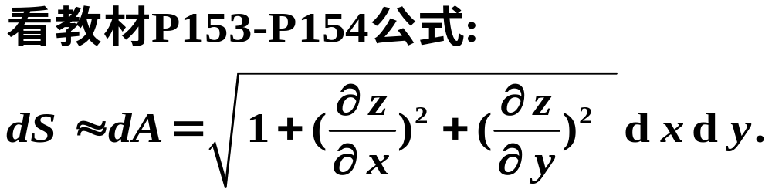
二、对面积的曲面积分的计算
定理3.1 设有光滑曲面
f (x, y, z) 在 ∑ 上连续,
则曲面积分
存在, 且有
证明: 略.

Slide 6

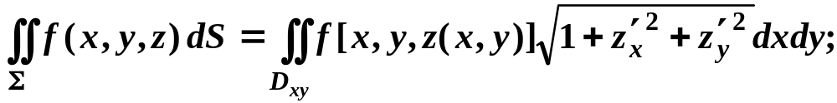
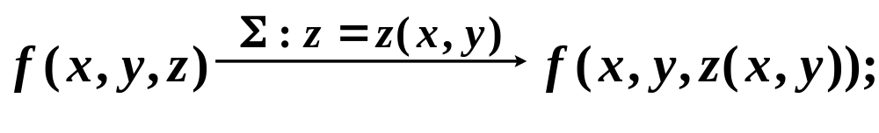
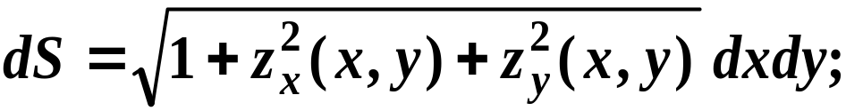
则
计算步骤:
一代元：
二变换：
三投影：

Slide 7
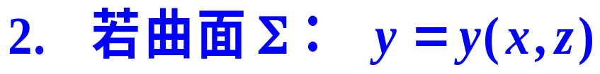
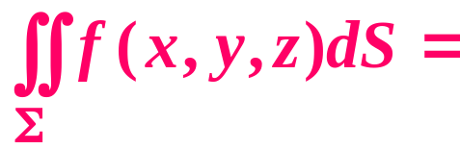
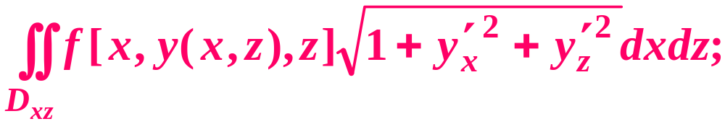

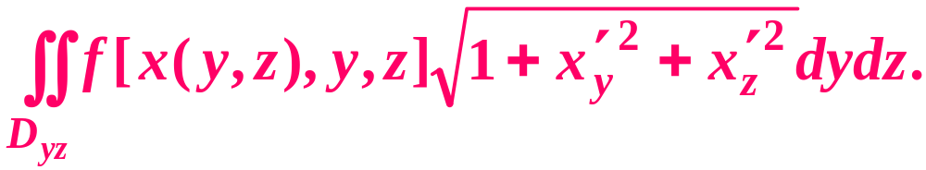
则
则

Slide 8



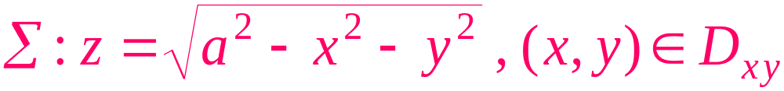

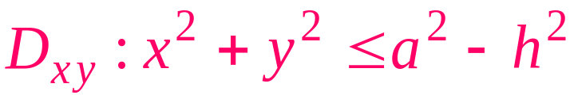


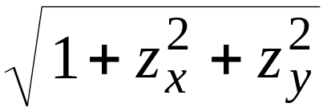


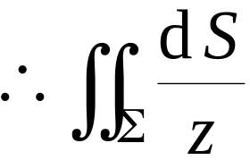
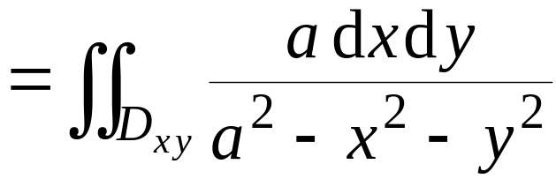
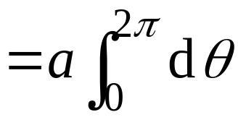
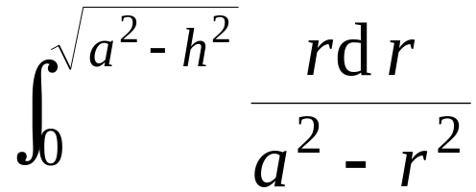
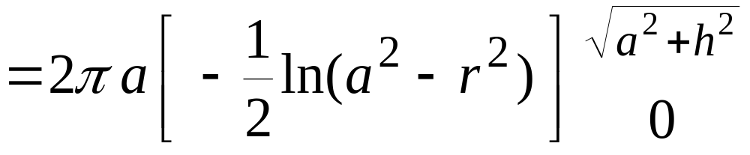

例1. 计算曲面积分
其中∑是球面
被平面
截出的顶部.
解:

Slide 9

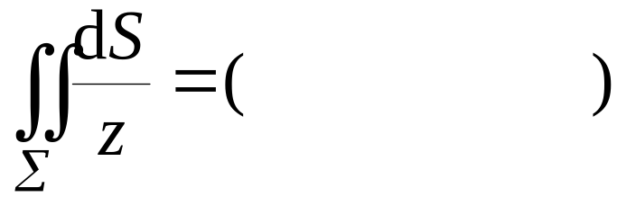

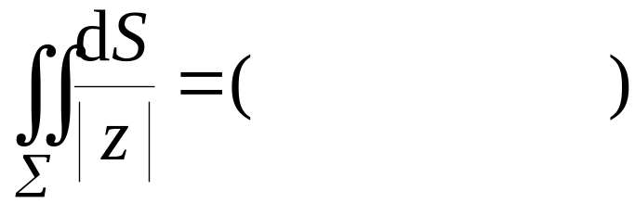
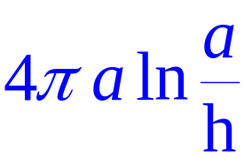

思考:
若 ∑ 是球面
被平行平面 z =±h 截
出的上下两部分,
则

Slide 10
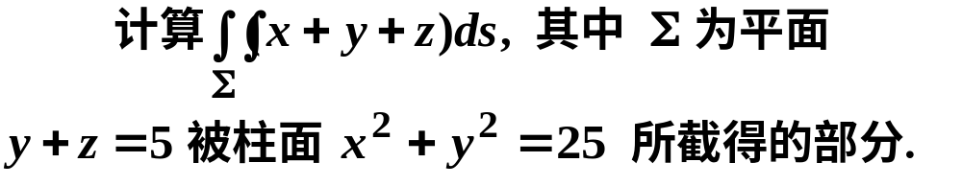
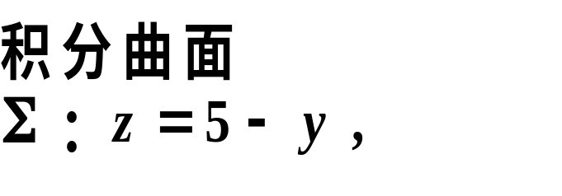
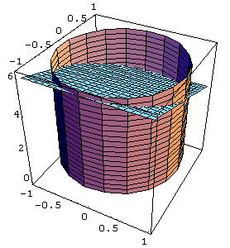
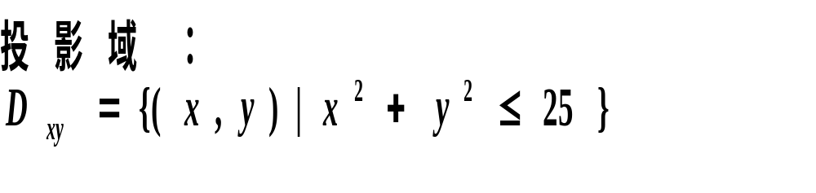
练习 1
解

Slide 11
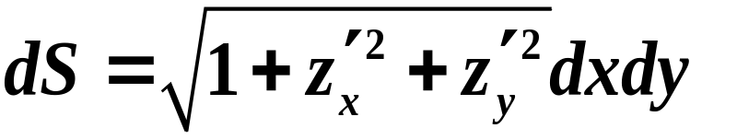
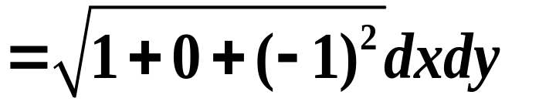
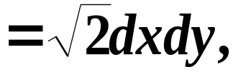
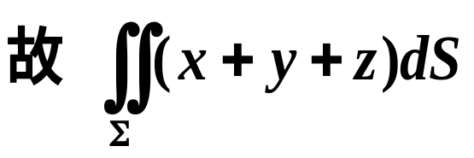
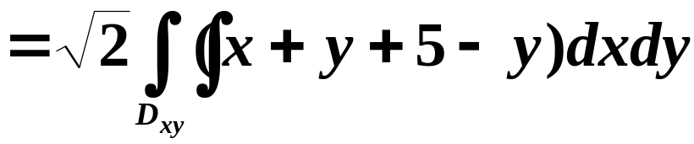
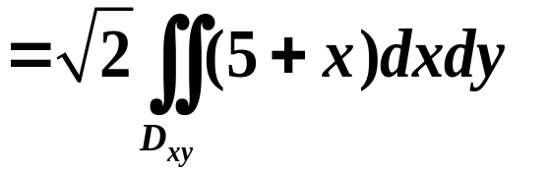
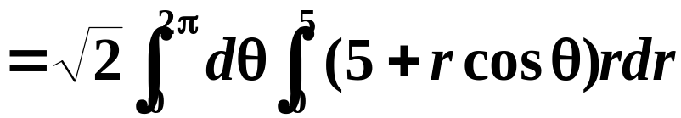


Slide 12








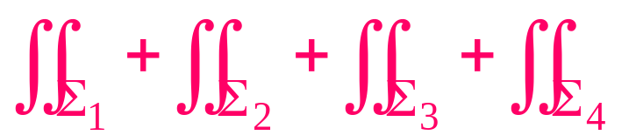
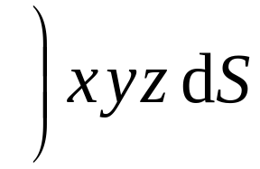

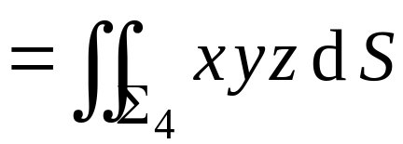





例2. 计算
其中∑ 是由平面
与
坐标面所围成的四面体的表面.
解: 设
分别表示∑ 在平面
上的部分, 则
原式 =

Slide 13
















例3.
设
计算
解: 锥面
与上半球面
交线为
为上半球面夹于锥面间的部分,
它在 xoy 面上的
投影域为
则

Slide 14








思考: 若例3 中被积函数改为
计算结果如何 ?

Slide 15









内容小结
1. 定义:
2. 计算: 设
则
(曲面的其他两种情况类似)

Slide 16








已知曲面壳
练习 2
的面密度
求此曲面壳在平面 z＝1以上部分∑ 的
质量 M .
解: ∑ 在 xoy 面上的投影为
故
Notes:
( L.P362 例9 ) （陕1990 )

Slide 17
作 业
P214 A: 2(2)(3)

